Slide 1

로그처리방안
NGES_COM_DE61-1
Ver. 0.9
설계 단계
2024. 12. 20.

Slide 2
개정이력
버전 | 변경 일자 | 변경 내역 | 작성자 | 승인자
0.1 | 2024-09-30 | 초안 작성 | 김용운 | 정영권
0.9 | 2024-12-20 | 버전 변경 (0.1 → 0.9) | 김경태 | 정영권

Slide 3
목차
1. 목적 ·························································································································································································································· | 4
2. 웹 로그수집 : 웹 로그 ·········································································································································································· | 5
3. 웹 로그수집 : 패킷 스니핑 ····························································································································································· | 6
4. 웹 로그수집 : 페이징 태깅 ··························································································································································· | 7
5. 응용 로그 수집 ··················································································································································· | 10
6. 네트웍 보안 ················································································································································································ | 12

Slide 4
1. 목적
강원랜드 차세대ERP 시스템은 웹 기반 시스템으로 웹기반 시스템 구축/운영시 적용되는 로그처리 및 정책에 대한 표준을 정의한다.
로그처리/수집의 목적은 code-debug , 연계시스템 trace, 이용현황 등을 지속적으로 분석하여 시스템 자원 예측, 이용성 개선을 목적으로 한다.
웹 기반 시스템은 web/was Server에서 구동되는 웹어플리케이션을 설치하여 구동하는 구조로 구축하는 web/was 서버에 종속적인 로그수집 방식을 가진다.
웹어플리케이션은 전자정부프레임웍을 사용하며, 제공하는 로그프레임웍의 표준을 따른다.
웹 로그 수집 방식
웹 서버 로그파일 방식 : 웹서버에서 자동 생성하는 로그
패킷 스니핑 방식 : 네트워크 패킷을 수집하는 방식
페이지 태깅 방식 : 웹 페이지에 웹 로그를 수집하는 스크립트를 삽입(tagging)하는 방식
응용 로그 수집 방식
Was에서 수행되는 응용어플리케이션(java기반)에서 생성하는 로그로 비정형적으로 개발자가 임의로 코드에 기입하는 방식
로그생성/처리에 대한 프레임웍을 사용하며, 전자정부프레임웍은 log4j 기반을 표준으로 한다.
데이터 분석 방식
소프트웨어 운용 방식 : 로그 분석 솔루션이나 플러그인 등을 설치하여 웹 로그파일을 분석
호스팅 서비스 활용 방식 : 로그 분석 솔루션을 구입‧설치하지 않고 외부 전문기관의 서비스를 이용하는 방식
본 프로젝트에서 적용가능 한 데이터 분석 방식은 소프트웨어 운용방식으로 오픈소스기반(ELK) 데이타분석 시스템 구축 및 솔루션도입이 고려되어야 한다.
데이터 분석 시스템은 일반적으로 프로젝트 구축 후 웅용시점에 데이터 분석에 대한 전략 구체화 및 구축을 수행한다.

Slide 5
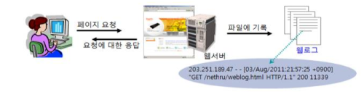
2. 웹 로그수집 : 웹 로그
로그파일은 웹 서버에 접근한 IP 주소와 전송한 객체에 대한 기록해 놓은 문자(텍스트) 파일로서, 웹 서버에서 자동으로 생
웹 서버 상의 웹 로그를 분석하면 방문자가 어떤 경로를 통해 접근했고 어떠한 이용 패턴을 보였는지를 확인 가능
웹 로그파일에는 오류(Error)정보, 접속(Access)정보, 조회(Referal)정보, 에이전트(Agent)정보 등이 담겨 있으며, 아파치와 IIS 등의 웹 서버에서는 이들을 조합하거나 확장된 형태로 로그파일에 기록
Access Log | 일반적으로 사이트 방문기록 등을 기록하며 Access 로그파일을 기반으로 사이트 방문시간, 방문경로 파악이 가능
Referer Log | 이용자가 사이트 방문을 위해 어떠한 검색엔진을 활용하여 어떤 키워드를 검색하여 방문하였으며, 어느 URL경로를 통해 접속하였는지를 알 수 있음
Agent Log | 이용자의 웹 브라우저 및 OS의 종류, 화면해상도 등에 관한 정보를 알 수 있음
Error Log | 웹 서버에서 발생하는 모든 에러와 접속 실패 등을 기록
장점
웹 서버에 남는 로그를 그대로 활용하므로 로그 수집을 위한 별도의 서버 불필요
단점
웹 서버가 많은 경우에 서버에 남겨진 로그파일들을 관리하기 어려움
로그 기록을 분석 솔루션이 설치된 서버로 이관

Slide 6
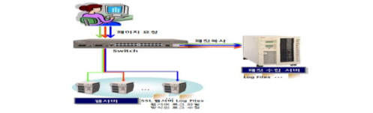
3. 웹 로그수집 : 패킷 스니핑
네트워크 패킷을 수집하는 방식으로서, 네트워크 경로 상에 패킷을 엿볼 수 있는 장치인 스니퍼를 삽입하여 웹 로그를 수집하는 방식
웹 서버가 연결된 Switch/Tab 장비로부터 패킷을 추출하는 스니퍼를 삽입하여 웹 로그를 수집 서버에 축적하고, 로그를 분석
장점
웹 페이지의 수정이 필요 없고 데이터를 한 곳에서 관리
네트워크 단에서 데이터를 수집하므로 콘텐츠 전송 중 취소되는 시점, 보안 이슈 분석이 가능
단점
추가적인 하드웨어가 필요하고 대용량의 트래픽을 갖는 웹사이트의 경우 수집을 위해 고(高)사양의 장비가 필요
다수의 CP(Contents Provider)로 구성되거나 웹 서버가 네트워크적으로 분산되어 있는 경우에는 데이터 수집 불가

Slide 7
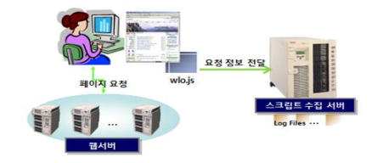
4. 웹 로그수집 : 페이지 태깅
웹 페이지에 웹 로그를 수집하는 스크립트를 삽입(tagging)하는 방식으로 웹 사이트를 구성하는 콘텐츠, 서버, 제공자, 네트워크에 무관하게 웹 로그 수집 가능
이용자가 웹 페이지를 이용할 때마다 해당 웹 페이지 내에 삽입된 스크립트가 실행되면서 이용자의 접속경로, 웹 페이지의 URL, 이용자 환경(OS, 브라우저 등) 등의 정보를 실시간으로 수집 서버로 전송
장점
스크립트가 삽입된 페이지에 대한 정보만 수집 서버로 전송 되므로 불필요한 로그파일이 쌓이지 않아 크기가 타 방식에 비해 상대적으로 작음
ASP(Application Service Provider) 서비스 형태로 이용할 경우 별도의 SW나 HW가 필요 없어 다수의 CP(Content Provider)로 구성 되거나 웹 서버가 네트워크 상 분리되어 서비스되는 경우에 유리
단점
웹 페이지에 스크립트가 누락되면 통계적으로 오류가 발생
또한 자체적으로 로그 수집 및 저장을 위해서는 별도의 서버 필요

Slide 8
5. 응용 로그수집 : 전자정부프레임웍 로깅서비스
Was에서 수행하는 웹 어플리케이션의 로깅은 전자정부프레임웍 표준 로깅서비스를 사용한다.
세부 구성에 대한 설정은 시스템 상황에 맞게 적절히 변경하여 사용한다. (로그위치, 로그로테이트 크기/기간 등)
전자정보프레임웍에서 로깅서비스를 확장 및 구조화한 로깅프레임웍을 적용 할 수 있다.
전자정부 프레임워크에서는 Log4j 를 이용하여 로그를 남길 수 있는 Log4j를 오픈 소스로 채택하였다.
Logging은 시스템의 개발이나 운용시 발생할 수 있는 사항에 대해서, 시스템의 외부 저장소에 기록하여, 시스템의 상황을 쉽게 파악할 수 있도록 도와준다. 많은 개발자가 Log을 출력하기 위해 일반적으로 사용하는 방식은 System.out.println()이다. 하지만 이 방식은 간편한 반면에 다음과 같은 이유로 권장하지 않는다.
  콘솔 로그를 출력 파일로 리다이렉트 할 지라도, 어플리케이션 서버가 재 시작할 때 파일이 overwrite될 수도 있음.
  개발/테스팅 시점에만 System.out.println()을 사용하고 운영으로 이관하기 전에 삭제하는 것은 좋은 방법이 아님.
  System.out.println() 호출은 디스크 I/O동안 동기화(synchronized)처리가 되므로 시스템의 throughput을 떨어뜨림.
  기본적으로 stack trace 결과는 콘솔에 남는다. 하지만 시스템 운영 중 콘솔을 통해 Exception을 추적하는 것은 바람직하지 못함.
PatternLayout
ex) ”[%d{yyyy-MM-dd HH:mm:ss}] %-5p [%l] - %m%n
패턴 레이아웃 | 설명
C | 클래스명을 출력한다. DateLayout과 같은 설정을 추가하여 클래스 이름 또는 특정 패키지 이상만 출력하도록 설정할 수 있다.
d | 로그 시간을 출력한다. java.text.SimpleDateFormat에서 적절한 출력 포맷을 지정할 수 있다.
F | 파일 이름을 출력한다. 로그시 수행한 메소드, 라인번호가 함께 출력된다.
L | 라인 번호만 출력한다.
m | 로그로 전달된 메시지를 출력한다.
M | 로그를 수행한 메소드명을 출력한다.
n | 줄 바꿈
p | 로그 이벤트명 (DEBUG등)
r | 로그 처리시간 (milliseconds)

Slide 9
5. 응용 로그수집 : 전자정부프레임웍 로깅서비스
로그레벨
log4j에서는 기본적으로 debug, info, warn, error, fatal의 다섯 가지 로그레벨이 있다.
각각은 메소드 debug(), info(), warn(), error(), fatal()라는 5가지 메소드를 이용해서 로그를 남길 수 있다.
로그 레벨은 다음과 같다. (FATAL > ERROR > WARN > INFO > DEBUG > TRACE)
Level | 설명
fatal | 아주 심각한 에러가 발생한 상태를 나타냄. 시스템적으로 심각한 문제가 발생해서 어플리케이션 작동이 불가능할 경우가 해당하는데, 일반적으로는 어플리케이션에서는 사용할 일이 없음.
error | 요청을 처리하는중 문제가 발생한 상태를 나타냄.
warn | 처리 가능한 문제이지만, 향후 시스템 에러의 원인이 될 수 있는 경고성 메시지를 나타냄.
info | 로그인, 상태변경과 같은 정보성 메시지를 나타냄.
debug | 개발시 디버그 용도로 사용한 메시지를 나타냄.
trace | log4j1.2.12에서 신규 추가된 레벨으로서. 디버그 레벨이 너무 광범위한것을 해결하기위해서 좀더 상세한 상태를 나타냄.

Slide 10
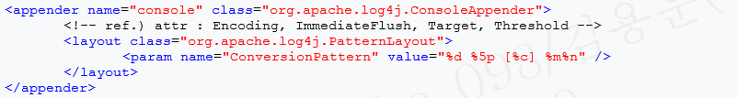
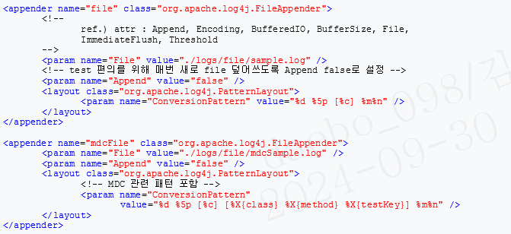
5. 응용 로그수집 : 전자정부프레임웍 로깅서비스
log4j 는 콘솔, 파일, DB, socket, message, mail 등 다양한 로그 출력 대상과 방법을 지원하는데, 이에 대해 log4j 의 Appender로 다양하게 정의할 수 있다
ConsoleAppender
콘솔화면으로 출력하기 위한 appender이다. org.apache.log4j.ConsoleAppender : Console 화면으로 출력하기 위한 Appender. 다음은 log4j.xml 파일 내의 ConsoleAppender에 대한 속성 정의 내용이다.
FileAppender
FileAppender는 로깅을 파일에 하고 싶을 때 사용한다.

Slide 11
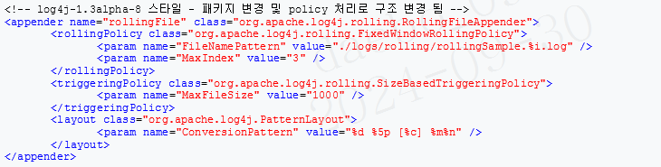
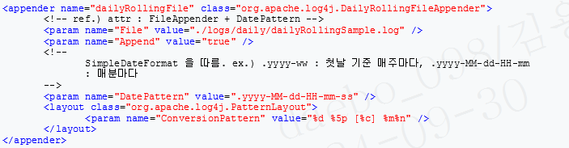
5. 응용 로그수집 : 전자정부프레임웍 로깅서비스
RollingFileAppender
FileAppender는 지정한 파일에 로그가 계속 남으므로 한 파일의 크기가 지나치게 커질 수 있으며, 계획적인 로그관리가 불가능해진다. RollingFileAppender는 파일의 크기 또는 파일백업인덱스 등의 지정을 통해서 특정크기 이상 파일의 크기가 커지게 되면 기존파일을 백업파일로 바꾸고, 다시 처음부터 로깅을 시작한다.
DailyRollingFileAppender
설정한 날짜 또는 조건에 맞춰 로깅을 수행한다. 생성자 DailyRollingFileAppender(Layout layout, String filename, String datePattern);를 이용해서 객체의 생성과 함께 log가 roll 되는 시간을 지정해줄 수도 있고 기본 생성자로 생성 후 setDatePattern()을 이용해서 지정해 줄 수도 있다. 보다 자세한 내용은 아파치 api 문서를 참고하기 바란다.

Slide 12
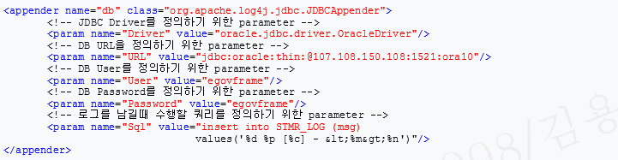
5. 응용 로그수집 : 전자정부프레임웍 로깅서비스
JDBCAppender
DB에 로그를 출력하기 위한 Appender로 하위에 Driver, URL, User, Password, Sql과 같은 parameter를 정의할 수 있다. 다음은 log4j.xml 파일 내의 JDBCAppender에 대한 속성 정의 내용이다.

Slide 13
End of Document

